Slide 1
1º
AULA 04
NOSSO TEMPO: DIAS, MESES E ANOS
CIÊNCIAS
1º BIMESTRE
ENSINO FUNDAMENTAL: ANOS INICIAIS

Slide 2
ESCALAS DE TEMPO: DIAS, MESES E ANOS.
IDENTIFICAR OS MESES DO ANO E RELACIONAR A ORDEM DOS MESES COM A PASSAGEM DO TEMPO.

Slide 3


CONVERSE COM SEUS COLEGAS:
VIREM E CONVERSEM
VOCÊ JÁ PENSOU EM COMO NOSSO TEMPO É ORGANIZADO?
ONDE CONSULTAMOS QUAL É O DIA DE HOJE?
PARA QUE VOCÊ ACHA QUE O CALENDÁRIO FOI CRIADO?
VOCÊ TEM UM CALENDÁRIO EM CASA?
Notes:
Slide 3 – https://www.gettyimages.com.br/detail/foto/asian-kid-showing-thinking-gesture-while-looking-imagem-royalty-free/1383639602?phrase=crian%C3%A7a+ind%C3%ADgena+com+d%C3%BAvida&adppopup=true

Slide 4
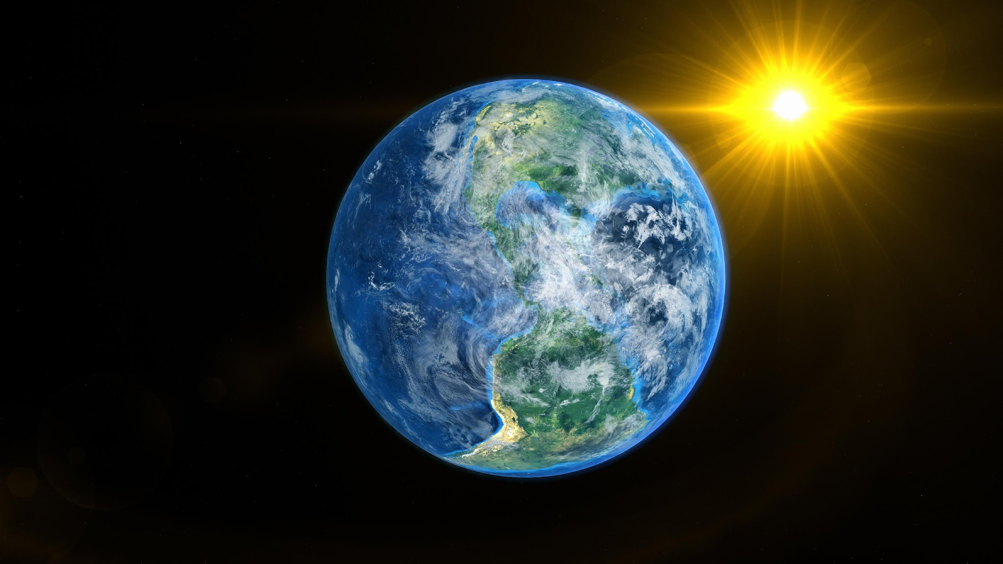
ANTES DE FALARMOS MAIS SOBRE O CALENDÁRIO, PRECISAMOS ENTENDER ALGUMAS COISAS.
OLHA QUE INTERESSANTE: A TERRA FAZ DOIS MOVIMENTOS AO MESMO TEMPO, E ELES NUNCA PARAM.
ESSES MOVIMENTOS SÃO RESPONSÁVEIS POR FORMAR OS DIAS, OS MESES E OS ANOS.
VOCÊ JÁ TINHA PENSADO SOBRE ISSO?
Notes:
Slide 4 – https://www.gettyimages.com.br/detail/foto/sunrise-and-shadow-on-the-earth-in-space-with-star-imagem-royalty-free/1335683478?phrase=MOVIMENTO+DE+TRANSLA%C3%87%C3%83º

Slide 5
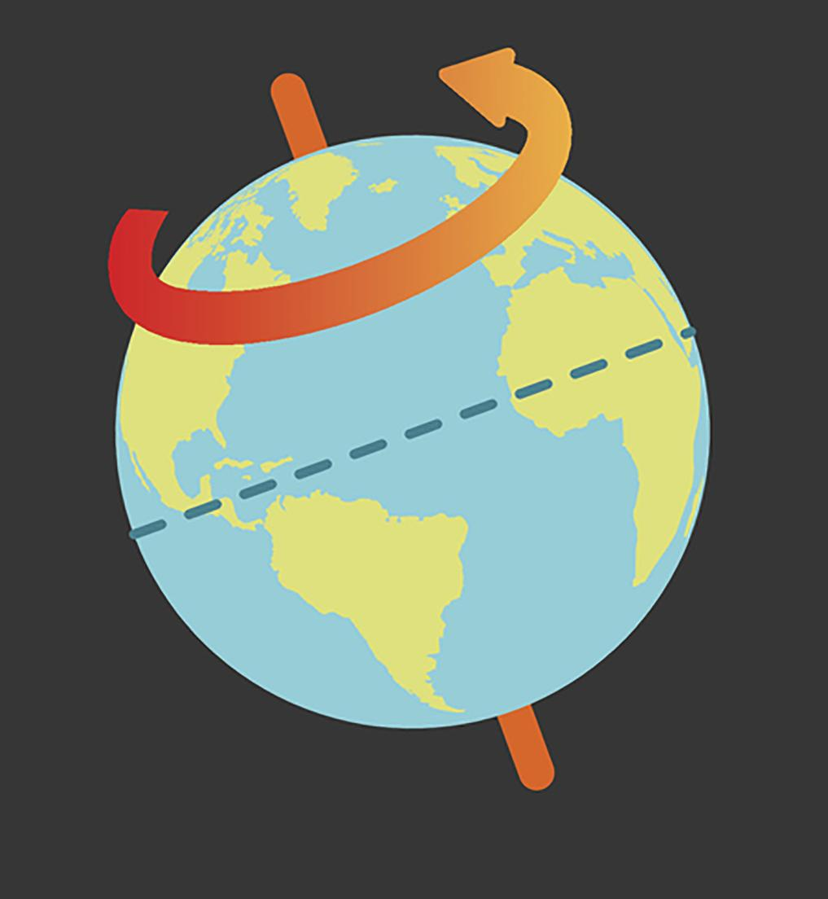
1º MOVIMENTO: ROTAÇÃO
COMO VIMOS ANTERIORMENTE, A TERRA FAZ ESTE MOVIMENTO AO REDOR DE SI MESMA E ELE DURA, APROXIMADAMENTE, 24 HORAS, QUE CORRESPONDEM A 1 DIA. ASSIM, EM UMA PARTE DA TERRA, QUE É ILUMINADA PELO SOL, É DIA. JÁ NA OUTRA PARTE, QUE NÃO É ILUMINADA PELO SOL, É NOITE.
Notes:
Slide 5 – https://www.gettyimages.com.br/detail/ilustra%C3%A7%C3%A3o/earth-movement-and-seasons-ilustra%C3%A7%C3%A3o-royalty-free/683136598?phrase=MOVIMENTO+DE+TRANSLA%C3%87%C3%83O&adppopup=true

Slide 6
2º MOVIMENTO: TRANSLAÇÃO
É O MOVIMENTO QUE A TERRA FAZ AO REDOR DO SOL E DURA, APROXIMADAMENTE, 1 ANO OU 365 DIAS E 6 HORAS.
Notes:
Slide 6 – https://www.gettyimages.com.br/detail/ilustra%C3%A7%C3%A3o/earths-orbit-earth-rotation-around-the-sun-ilustra%C3%A7%C3%A3o-royalty-free/2109701189?phrase=MOVIMENTO%20DE%20TRANSLA%C3%87%C3%83O&searchscope=image%2Cfilm&adppopup=true

Slide 7
COMO PODEMOS OBSERVAR, OS MOVIMENTOS DE ROTAÇÃO E TRANSLAÇÃO TÊM RELAÇÃO COM A ORGANIZAÇÃO DO CALENDÁRIO. A ROTAÇÃO DÁ ORIGEM AOS DIAS E ÀS NOITES, JÁ A TRANSLAÇÃO DÁ ORIGEM AOS ANOS. O CALENDÁRIO É DIVIDIDO EM DIAS, SEMANAS, MESES E ANOS, E SERVE PARA ORGANIZAR O NOSSO TEMPO.
OS MESES DO ANO SÃO:

Slide 8
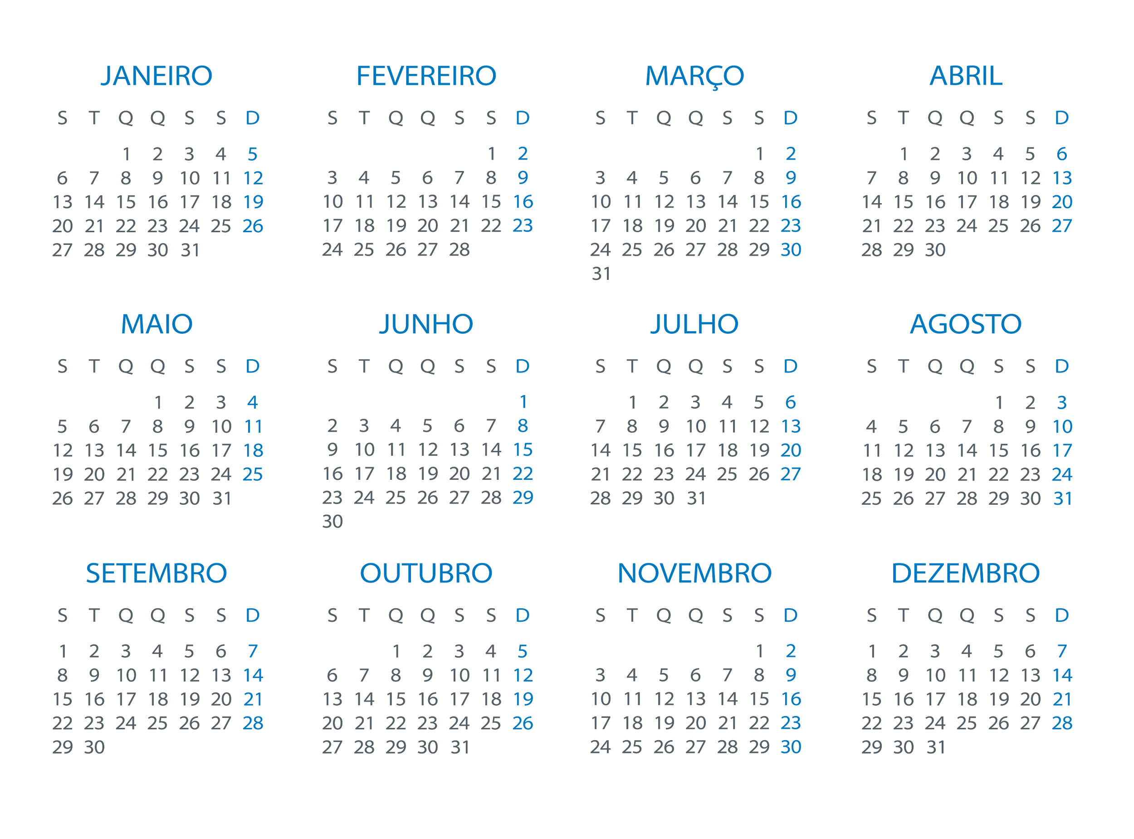
ILUSTRAÇÃO DE UM CALENDÁRIO SEM A ESPECIFICAÇÃO DO ANO, APENAS PARA REPRESENTAR OS MESES.
Notes:
Slide 8 – https://www.gettyimages.com.br/detail/ilustra%C3%A7%C3%A3o/calendar-2025-horizontal-illustration-ilustra%C3%A7%C3%A3o-royalty-free/2160900819?phrase=calendario%2Bem%2Bportugues%2B2025

Slide 9
OS MESES DE JANEIRO, MARÇO, MAIO, JULHO, AGOSTO, OUTUBRO E DEZEMBRO TÊM 31 DIAS.
JÁ OS MESES DE ABRIL, JUNHO, SETEMBRO E NOVEMBRO SÃO COMPOSTOS POR 30 DIAS.
O MÊS DE FEVEREIRO TEM 28 DIAS. PORÉM QUANDO O ANO É BISSEXTO, OU SEJA, TEM 366 DIAS, O MÊS DE FEVEREIRO TERÁ 29 DIAS.

Slide 10
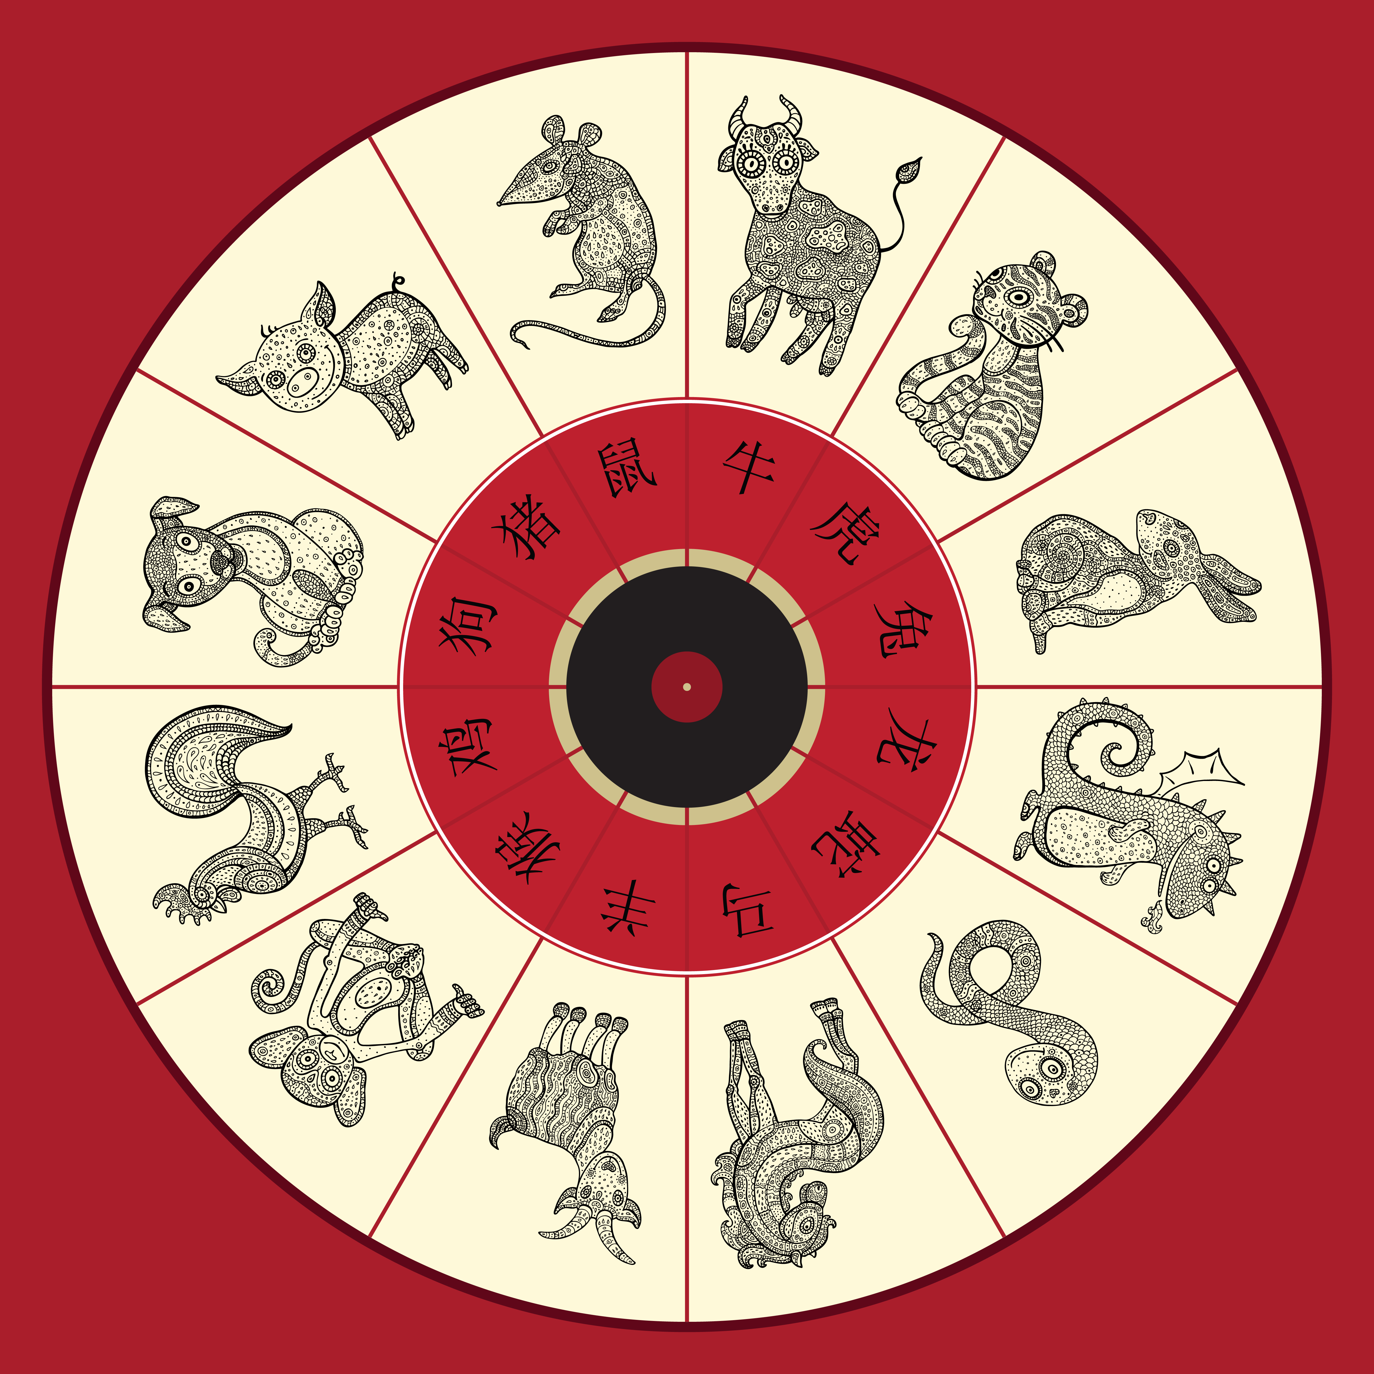
VOCÊ SABIA QUE…
OS POVOS ANTIGOS UTILIZAVAM A POSIÇÃO DO SOL PARA MEDIR O TEMPO E O MOVIMENTO DE OUTROS ASTROS, COMO A LUA E A ESTRELAS?
ISSO ERA FEITO POR MEIO DA OBSERVAÇÃO DA MOVIMENTAÇÃO DESSES ASTROS NO CÉU. OBSERVE OUTRO MODELO DE CALENDÁRIO.
CALENDÁRIO CHINÊS.
Notes:
Slide 10 – https://www.gettyimages.com.br/detail/ilustra%C3%A7%C3%A3o/chinese-zodiac-wheel-with-twelve-ilustra%C3%A7%C3%A3o-royalty-free/886726122?phrase=calend%C3%A1rio%20chines&searchscope=image%2Cfilm&adppopup=true

Slide 11

1. TODOS NÓS TEMOS UM DIA MUITO ESPECIAL NO ANO, EM QUE É CELEBRADO O DIA DO NOSSO NASCIMENTO. SOBRE ISSO, FAÇA O QUE SE PEDE A SEGUIR:
A. LOCALIZE E CIRCULE O DIA DO SEU ANIVERSÁRIO NO CALENDÁRIO DA SEÇÃO “O QUE É?”.__________________.
B. ESCREVA O DIA DO SEU ANIVERSÁRIO. _________________.
C. AGORA, ESCREVA O MÊS. _________________.

Slide 12
CORREÇÃO
1. TODOS NÓS TEMOS UM DIA MUITO ESPECIAL NO ANO, EM QUE É CELEBRADO O DIA DO NOSSO NASCIMENTO. SOBRE ISSO, FAÇA O QUE SE PEDE A SEGUIR:
A. LOCALIZE E CIRCULE O DIA DO SEU ANIVERSÁRIO NO CALENDÁRIO DA SEÇÃO “O QUE É?”. RESPOSTA PESSOAL.
B. ESCREVA O DIA DO SEU ANIVERSÁRIO. RESPOSTA PESSOAL.
C. AGORA, ESCREVA O MÊS. RESPOSTA PESSOAL.

Slide 13
2. DESCUBRA AS ADIVINHAS SOBRE OS MESES DO ANO:
SOU O SEGUNDO MÊS DO ANO E, COM APENAS 28 DIAS, SOU O MAIS CURTO. QUEM EU SOU?
SOU UM MÊS MUITO ESPERADO, POIS MUITAS CRIANÇAS TIRAM FÉRIAS, E SOU O SÉTIMO MÊS DO ANO. QUEM EU SOU?
MEU NOME É FORMADO POR QUATRO LETRAS, SOU O QUINTO MÊS DO ANO. QUEM EU SOU?
A PRIMEIRA LETRA DO MEU NOME É A LETRA “N”, SOU O PENÚLTIMO MÊS DO ANO. QUEM EU SOU?

Slide 14
CORREÇÃO
2. DESCUBRA AS ADIVINHAS SOBRE OS MESES DO ANO:
SOU O SEGUNDO MÊS DO ANO E, COM APENAS 28 DIAS, SOU O MAIS CURTO. QUEM EU SOU? FEVEREIRO.
SOU UM MÊS MUITO ESPERADO, POIS MUITAS CRIANÇAS TIRAM FÉRIAS, E SOU O SÉTIMO MÊS DO ANO. QUEM EU SOU? JULHO.
MEU NOME É FORMADO POR QUATRO LETRAS, SOU O QUINTO MÊS DO ANO. QUEM EU SOU? MAIO.
A PRIMEIRA LETRA DO MEU NOME É A LETRA “N”, SOU O PENÚLTIMO MÊS DO ANO. QUEM EU SOU? NOVEMBRO.

Slide 15
COMPLETE AS FRASES COM AS PALAVRAS DO QUADRO:
TERRA – CALENDÁRIO – DIAS – ANOS – TEMPO
A. OS MOVIMENTOS DA _________ SÃO RESPONSÁVEIS POR FORMAR OS _______, OS MESES E OS ______.
B. O ____________ SERVE PARA ORGANIZAR O ________.

Slide 16
CORREÇÃO
COMPLETE AS FRASES COM AS PALAVRAS DO QUADRO:
TERRA – CALENDÁRIO – DIAS – ANOS – TEMPO
A. OS MOVIMENTOS DA TERRA SÃO RESPONSÁVEIS POR FORMAR OS DIAS, OS MESES E OS ANOS.
B. O CALENDÁRIO SERVE PARA ORGANIZAR O TEMPO.

Slide 17
IDENTIFICAMOS OS MESES DO ANO E RELACIONAMOS A ORDEM DOS MESES COM A PASSAGEM DO TEMPO.

Slide 18
ESCOLHA CINCO PESSOAS E, NA TABELA A SEGUIR, ESCREVA OS NOMES E O MÊS DO ANIVERSÁRIO DE CADA UMA DELAS.
NOMES DOS ANIVERSARIANTES | MESES DO ANO

Slide 19
CHC. Ano bissexto, ano da confusão, [s.d.]. Disponível em: https://chc.org.br/coluna/ano-bissexto-ano-da-confusao/. Acesso em: 12 maio 2025.
FOGAÇA, J. M. et al. Uma pitada de astronomia: Movimentos da Terra. Unicamp. Campinas, 25 jan. 2021. Disponível em: https://www.blogs.unicamp.br/cdf/2021/01/25/uma-pitada-de-astronomia-movimentos-da-terra/. Acesso em: 13 ago. 2024.
LEMOV, Doug. Aula nota 10 3.0: 63 técnicas para melhorar a gestão da sala de aula / Doug Lemov; tradução: Daniel Vieira, Sandra Maria Mallmann da Rosa; revisão técnica: Fausta Camargo, Thuinie Daros. 3. ed. Porto Alegre: Penso, 2023.
SÃO PAULO (Estado). Secretaria da Educação. Currículo Paulista, 2019. Disponível em: http://www.escoladeformacao.sp.gov.br/portais/portals/84/docs/pdf/curriculo_paulista_26_07_201 9.pdf. Acesso em: 12 maio 2025.

Slide 20
Lista de imagens e vídeos
Slide 1 – Imagem de capa: SEDUC-SP
Slides 3 a 6, 8 e 10 – © Getty images

Slide 22
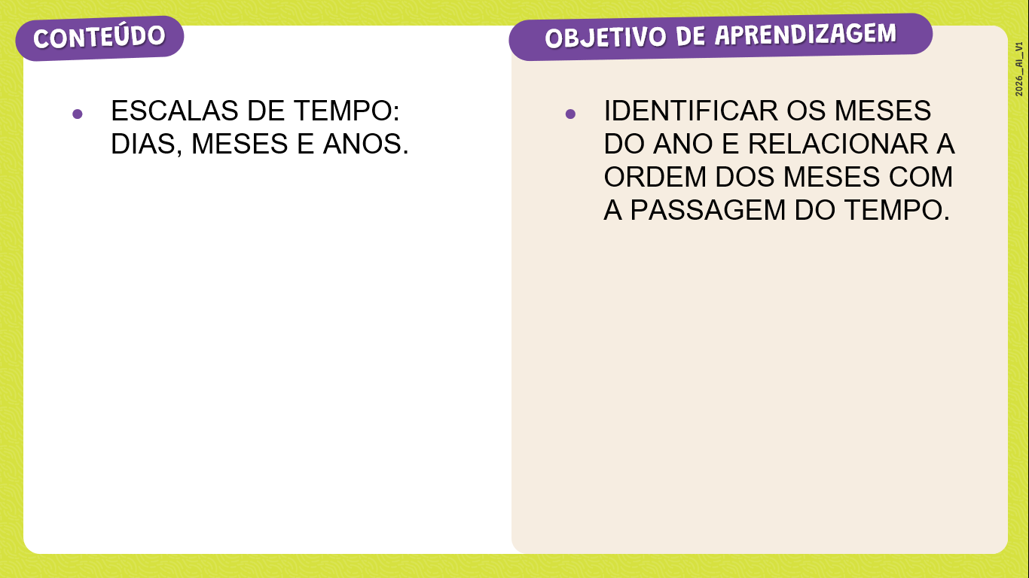


SLIDE 2
Habilidade: (EF01CI05) Identificar e nomear diferentes escalas de tempo: os períodos diários (manhã, tarde e noite) e a sucessão de dias, semanas, meses e anos.

Slide 23
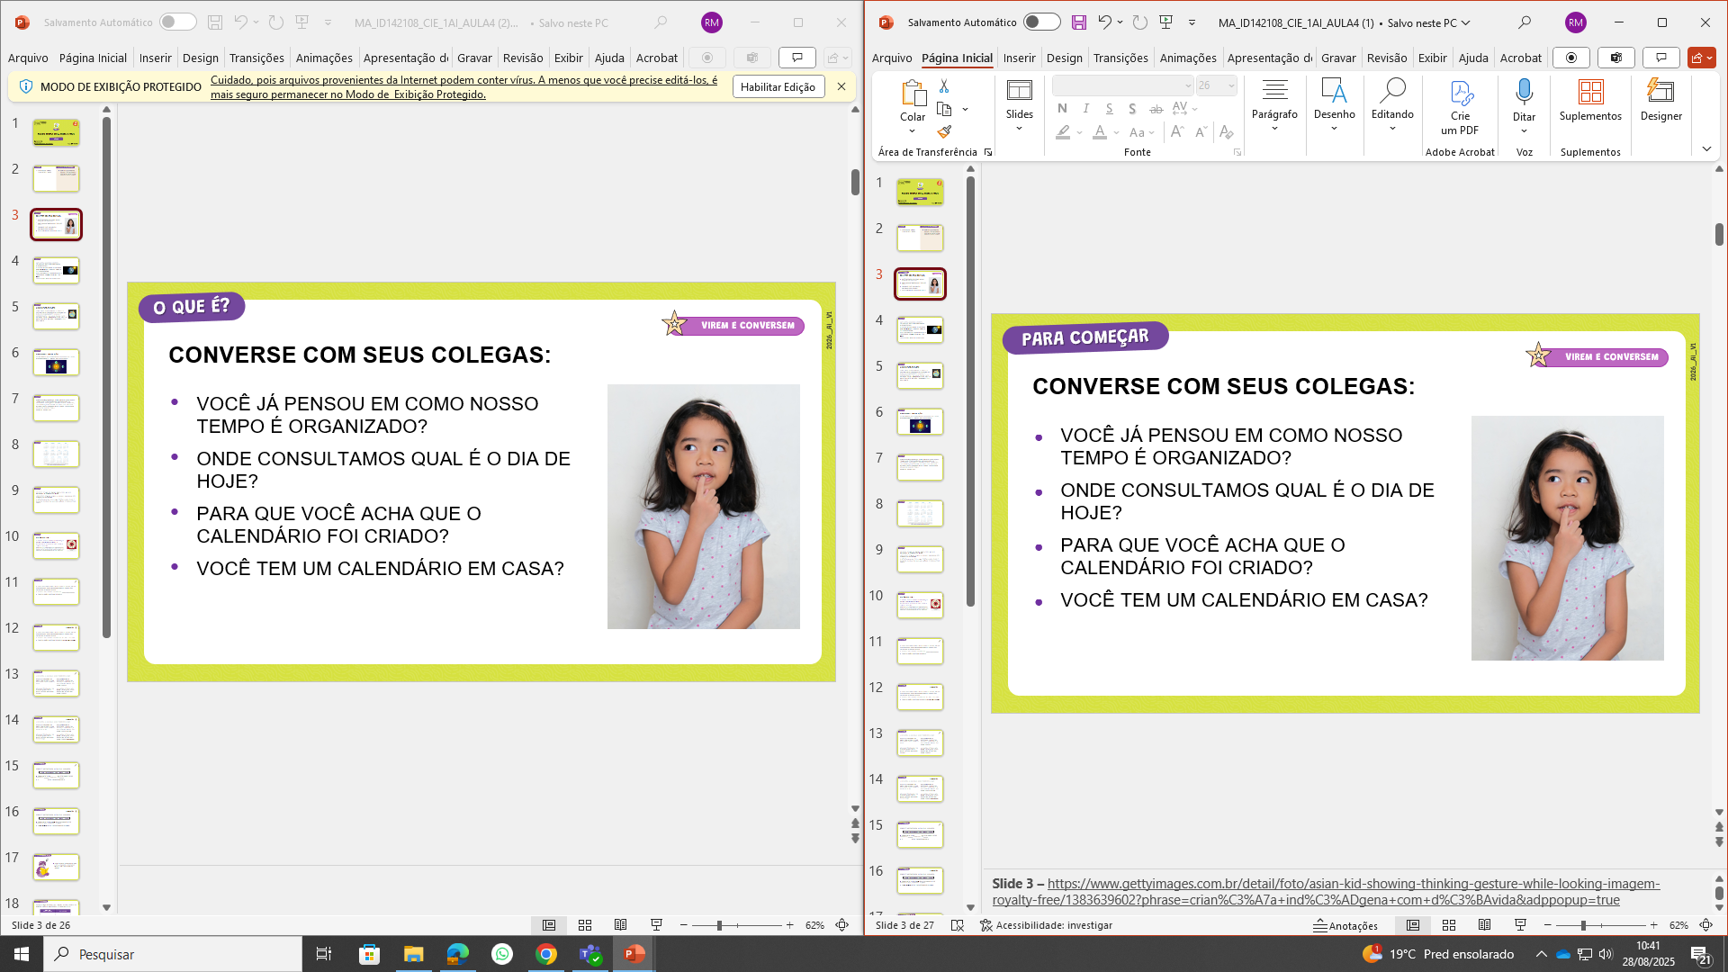


SLIDE 3
Dinâmica de condução: Caro professor, promova uma conversa em duplas ou trios a partir das perguntas propostas no slide.
Oriente os estudantes a compartilharem suas ideias com os colegas e, depois, convide alguns a relatarem o que ouviram do outro, promovendo escuta ativa.
Valorize respostas que conectem o calendário ao cotidiano das crianças (como aniversários, dias de aula, fins de semana etc.).
Registre as finalidades mencionadas para o uso do calendário, criando um quadro coletivo de sentidos atribuídos ao tempo.
Expectativas de respostas: espera-se, neste primeiro momento, que os alunos:
reflitam sobre a organização do tempo no cotidiano;
reconheçam o calendário como um instrumento que regula e marca eventos importantes em suas vidas;
compartilhem experiências pessoais com o uso do calendário em casa ou na escola;
compreendam que o tempo social é uma construção coletiva, representada de diversas formas.

Slide 24
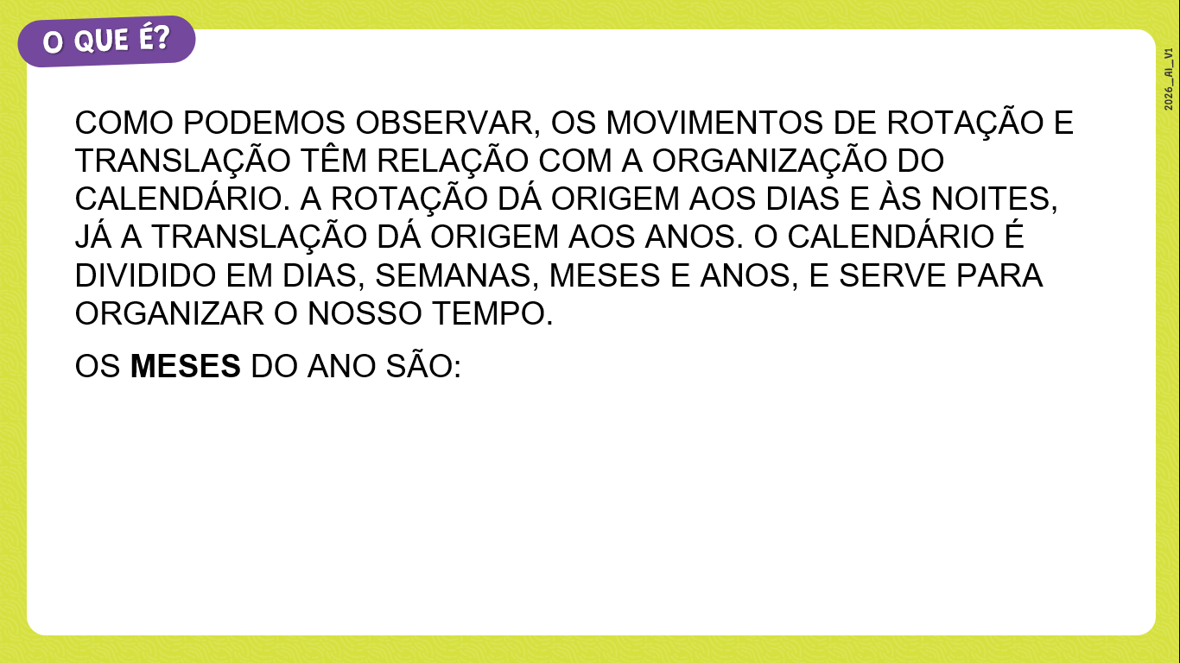
SLIDE 7
Dinâmica de condução: retome brevemente com os estudantes os conceitos de rotação e translação apresentados anteriormente, perguntando o que cada movimento origina. Em seguida, leia coletivamente o texto do slide e destaque como o calendário se organiza com base nesses movimentos. Caso haja um calendário na sala, convide os estudantes a localizar o dia e o mês atuais, estimulando a observação e o uso autônomo desse recurso.
Expectativas de respostas: espera-se que os estudantes reconheçam os meses do ano como unidades de tempo que compõem o calendário e compreendam que sua organização está relacionada aos movimentos da Terra. É desejável que identifiquem semelhanças e diferenças entre os meses (por exemplo, quantidade de dias) e sejam capazes de localizar o mês atual no calendário, associando-o ao tempo vivido.

Slide 25
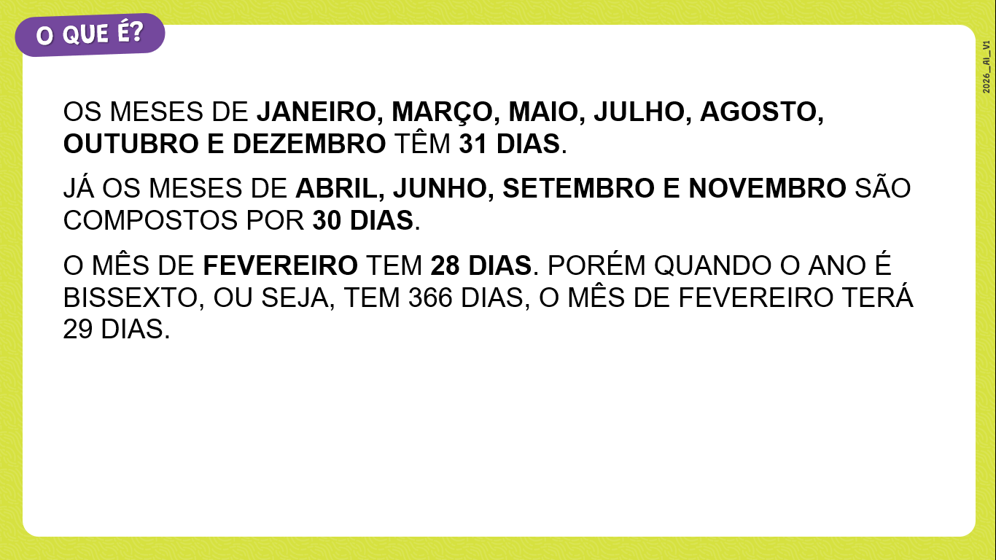

SLIDE 9
Dinâmica de condução: Caro professor, leia o texto com os estudantes, destacando visualmente os nomes dos meses mencionados. Em seguida, proponha uma investigação coletiva sobre a quantidade de dias em cada mês, estimulando os estudantes a observar padrões e diferenças. Retome os conceitos de rotação e translação para explicar a existência dos anos bissextos. Por fim, incentive-os a registrar ou comentar oralmente por que utilizamos o calendário no dia a dia, como sugerido no slide.
Expectativas de respostas: espera-se que os estudantes reconheçam que os meses têm diferentes quantidades de dias e saibam nomear os que têm 30, 31 e 28 (ou 29) dias. Eles devem relacionar essa variação à organização do tempo ao longo do ano e compreender, de forma introdutória, que os anos bissextos existem para ajustar o calendário ao movimento da Terra.
CONTINUA

Slide 26

SLIDE 9
Aprofundamento: o ano bissexto existe para corrigir uma defasagem natural do nosso calendário em relação ao movimento da Terra. Como a translação dura aproximadamente 365 dias e 6 horas, esse excesso de horas, somado ao longo de quatro anos, equivale a um dia extra. Por isso, de quatro em quatro anos, o mês de fevereiro ganha um dia a mais, passando de 28 para 29 dias.
Caso deseje se aprofundar, recomendamos a leitura do artigo da revista Ciência hoje das crianças:
Ano bissexto, ano da confusão: https://chc.org.br/coluna/ano-bissexto-ano-da-confusao/

